Slide 1
Okvir određivanja infrastrukturnih prioriteta: alat za podršku infrastrukturnog planiranja
Darwin Marcelo
viši ekonomist za područje infrastrukture
Grupa za infrastrukturu, JPP-ove i garancije
Svjetska banka
Ožujak 2019.

Slide 2
IZAZOV ODREĐIVANJA INFRASTRUKTURNIH PRIORITETA (1/1)
Nedostaci u infrastrukturi i zahtjevi za vladu
Investicijske potrebe u svim sektorima
Ograničeni javni resursi i fiskalna ograničenja
Jačanje fiskalne transparentnosti i odgovornosti
Kako optimizirati javne resurse u skladu s državnim strateškim prioritetima?
Kako usporediti različite investicijske opcije?
→ Potreba za objektivnim sustavom određivanja prioriteta u infrastrukturnim investicijama

Slide 3
IZAZOV ODREĐIVANJA INFRASTRUKTURNIH PRIORITETA (1/2)
Tehnički kapaciteti i mjerenja
Ograničena/nedosljedna dostupnost i kvaliteta podataka o projektu
Ograničeni tehnički i institucionalni kapaciteti
Visoki troškovi i dovoljno vremena za provođenje socijalne/društvene analize isplativosti (SCBA) na većim skupinama projekata
Ključni ciljevi politike (npr. kulturna baština, otpornost na klimatske promjene, stvaranje radnih mjesta, smanjenje siromaštva) teže se obuhvaćaju analizama na temelju isplativosti (cost-benefit analizama).
Javne investicije imaju koristi koje se ne mogu novčano iskazati.
→ Potreba za objektivnim sustavom određivanja prioriteta u infrastrukturnim investicijama

Slide 4
OKVIR ODREĐIVANJA INFRASTRUKTURNIH PRIORITETA (IPF)
IPF je alat za donošenje odluka na temelju više kriterija
Može se prilagoditi tako da uključuje ciljeve politike*
Kombinira društveno-ekološke i financijsko-ekonomske informacije
Prilagođava se podatkovnim i resursnim ograničenjima
Uključuje proračunsko ograničenje sektora
Prikazuje informacije na jednostavnom vizualnom sučelju
Unaprjeđuje postupke prikupljanja podataka*

Slide 5
IPF kao prekretnica
Odabir prema
cjelovitom SCBA-u
Visoki tehnički i institucionalni kapaciteti
Dostupnost detaljnih informacija na razini projekta
Zahtjeva monetizirane društvene, ekološke, financijske i ekonomske učinke
Odabir prema neto sadašnjoj vrijednosti (NPV)
Odabir prema IPF-u
Ograničeni institucionalni i/ili tehnički kapaciteti
Pretpostavlja da su djelomične informacije na razini projekta dostupne
Uključuje informacije o društvenim, ekološkim i drugim ekonomskim utjecajima
Odluke na temelju minimalnih relevantnih informacija
Ad hoc odabir projekta
Ograničena dostupnost informacija na razini projekta
Nedosljedna upotreba informacija
Odluke često na temelju netehničkih ili političkih razmatranja
Subjektivni odabir projekata
5

Slide 6
PROCES IPF-a
I. Definiranje kriterija
Konsenzus između tvoraca politike, stručnjaka i ključnih dionika
Povratne informacije
II. Priprema podataka
Baza podataka na razini projekta (uključuje elemente CBA-a kada su dostupni)
III. Izračun sastavnih pokazatelja
Uključuje statističke/matematičke metode za spajanje kriterija u dva sastavna/kompozitna pokazatelja
Kombinacija društveno-ekoloških i financijsko-ekonomskih pokazatelja te proračunskog ograničenja za vizualizaciju relativnog učinka projekta
IV. Matrica IPF-a
V. Odabir projekta
Na temelju informiranog razmatranja

Slide 7
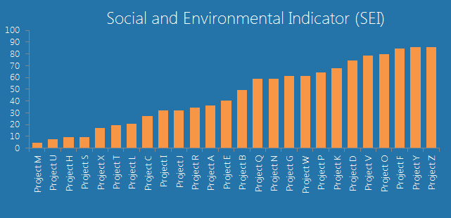
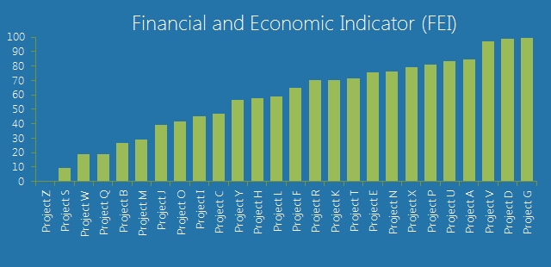
Dvodimenzionalna struktura
Društveno-ekološki pokazatelj (SEI)
(primjer)
  Korisnici*
  Pogođeno stanovništvo*
  Ekološki učinci*
  Razine siromaštva*
Financijsko-ekonomski pokazatelj (FEI)
(primjer)
  Omjer troškova i koristi*
  Multiplikativni učinak*
  Vanjski čimbenici*
  Rizici provedbe*
Društveno-ekološki pokazatelj (SEI)
Financijsko-ekonomski pokazatelj (FEI)
Projekti koji se mogu financirati u okviru proračunskih ograničenja
Projekti koji se mogu financirati u okviru proračunskih ograničenja
7

Slide 8
Matrica određivanja projektnih prioriteta
Visokoprioritetni projekti
Projekti od društveno-ekološkog prioriteta
Projekti koji se mogu financirati u okviru proračunskih ograničenja
SEI
Projekti od financijsko-ekonomskog prioriteta
Niskoprioritetni projekti
FEI
Projekti koji se mogu financirati u okviru proračunskih ograničenja
8

Slide 9
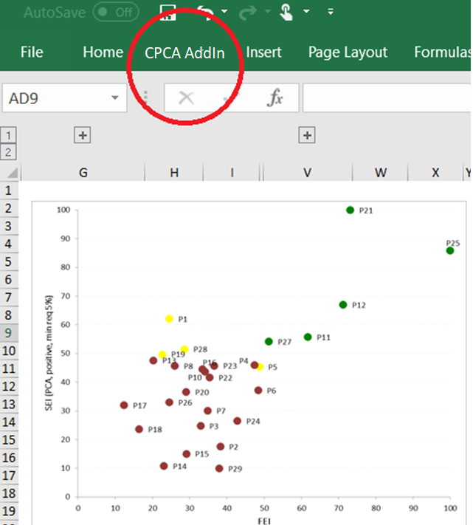
Nadogradnja za IPF u Excelu
Jednostavan oblik
Podaci se lako se unose i upotrebljavaju
Fleksibilna prilagodba kriterija
Višestruki scenariji koji ovise o ciljevima politike

Slide 10
Razvoj IPF-a
Bjelarus
Čile
Pokretanje nadogradnje za IPF u Excelu kojom se automatizira analitički proces
Šri Lanka
Argentina
Usporedba sa sustavom analiza na temelju isplativosti za procjenu prikladnosti IPF-a
Panama
Dodatni scenarij na temelju prethodno određenih pondera kriterija
Kvalitativni podaci nepromijenjeni
Novi ograničeni pristup PCA (CPCA)
Mjera efikasnosti za usporedbu scenarija ponderiranja
Vijetnam
Samo jedna od pet faza u sustavnom procesu
Analiza osjetljivosti na pondere
Proces od dvije faze
Svi kvalitativni kriteriji pretvoreni u kvantitativne omjere
Ponderi kriterija prema PCA-u

Slide 11
CIKLUS INFRASTRUKTURNOG PLANIRANJA I PROVEDBA IPF-A

Slide 12
CIKLUS INFRASTRUKTURNOG PLANIRANJA
Nacionalni/
regionalni/sektorski/
investicijski plan
Investicijske potrebe
Faza I.:
Priprema projekta
Faza II.:
Konsolidacija
informacija
Faza III.:
Provjera projekata i određivanje prioriteta
Faza IV.:
Maksimalno povećanje financijskih sredstava za
razvoj
Utvrđivanje minimalnih relevantnih kriterija
Predložak za primjene projekta
Informacijski sustav
Utvrđivanje visokoprioritetnih infrastrukturnih projekata:
Upotreba ekonomične ili višekriterijske analize (poput IPF-a)
Utvrđivanje optimalnih financijskih rješenja za provedbu:
JPP-ovi, ODA, javni fondovi, državna poduzeća itd.
U praksi je nacionalno planiranje infrastrukture složenije, ovisno o regulativnom i institucionalnom okviru države

Slide 13
IPF KAO ALAT ZA UPRAVLJANJE JAVNIM INVESTICIJAMA
ALAT IPF
Smjernice
Procjena
Neovisna
analiza
Odabir
Provedba
Prilagodba
Rad
Evaluacija
Procjena i odabir projekta
Podrška kod donošenja odluka za planiranje i alokacije
Koordinacija prikupljanja podataka i kriterija odabira projekta
1 2 3 4 5 6 7 8
Poveznica na razvojnu strategiju
Dosljednost u pripremi projekta
Ključ za uvjerljiv odabir
Ovlaštenje za pregled i odbijanje prijedloga
Učinkovit proračun i postupak nabave za uspješnu provedbu i rad
Održavanje, registar imovine, rad i održavanje imovine
Evaluacija za unaprjeđenje smjernica
Izvor: Power of Public Investment Management (Rajaram i ostali, 2014.)

Slide 14
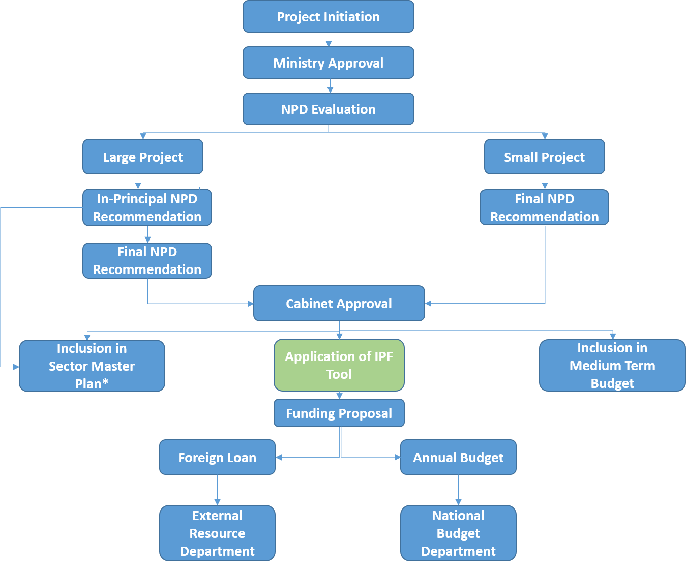
Planiranje infrastrukturnih investicija u Šri Lanki
IPF i ciklus infrastrukturnog planiranja: slučaj Šri Lanke
Pokretanje projekta
Odobrenje ministarstva
Evaluacija Odjela za nacionale planove (NPD)
Veliki projekt
Mali projekt
IPF upotpunjuje jaz između procjene projekta i alokacije sredstava utvrđivanjem visokoprioritetnih projekata na odabranom popisu projekata
Načelna preporuka NPD-a
Konačna preporuka NPD-a
Konačna preporuka NPD-a
Odobrenje Vlade
Uključivanje u glavni sektorski plan*
Primjena alata IPF
Uključivanje u srednjoročni proračun
Prijedlog financiranja
Strani zajam
Godišnji proračun
Odjel za vanjske resurse
Odjel za nacionalni proračun

Slide 15
IPF i ciklus infrastrukturnog planiranja: slučaj Čilea
Planiranje infrastrukturnih investicija u Čileu
Sektorsko resorno ministarstvo
(predlaže)
Priprema preliminarni popis projekata
Podnosi popis projekata putem internetske platforme SNI (Nacionalni sustav za investicije)
Ministarstvo socijalnog razvoja
(ocjenjuje)
Središnje proračunsko tijelo (CBA) služi samo za odabir projekata s ERR-om<6 %
Sektorsko resorno ministarstvo
(odabire)
Ocjenjuje preliminarni popis projekata
Odabire projekte prema pristupu na temelju CBA-a
Određuje prioritetne projekte među odabranima
Podnosi prioritetne projekte na financiranje
Ministarstvo financija
(financira)
Potencijalna uloga IPF-a
Donosi službenu odluku, uključujući alokacije sektorskog proračuna za provedbu projekta

Slide 16
Pilotni projekti IPF-a
Zemlja | Godina | Sektor | Uključeni dionici
Vijetnam | 2013.- 2014. | Promet Sustav navodnjavanja Urbani sektor | Ministarstvo planiranja i investicija
Panama | 2014.- 2014. | Vodoopskrba i sanitarije Promet | Ministarstvo gospodarstva i financija
Argentina | 2015.- 2017. | Sustav navodnjavanja | Ministarstvo unutarnjih poslova, javnih radova i stanovanja Organizacija za prehranu i poljoprivredu Ujedinjenih naroda (FAO)
Šri Lanka | 2016.- 2017. | Vodoopskrba i odvodnja | Odjel za nacionalne planove Nacionalni odbor za vodoopskrbu i odvodnju
Čile | 2015.- 2017. | Međugradske ceste Manja spremišta vode | Ministarstvo socijalnog razvoja Ministarstvo financija
Bjelarus | 2018.- 2019. | Vodoopskrba Sanitarije | Ministarstvo gospodarstva Ministarstvo stanovanja i komunalnih usluga
16

Slide 17
Podrška za provođenje IPF-a
Dodana vrijednost IPF-a
Savjeti o pokazateljima za odabir projekta
Nacrt predloška za prikupljanje podataka
Nadogradnja za IPF u Excelu u svrhu lakše provedbe
Osposobljavanje na temu metodologije IPF-a
Pristup najboljim svjetskim praksama

Slide 18
Podatkovni zahtjevi, prilike i izazovi u provedbi

Slide 19
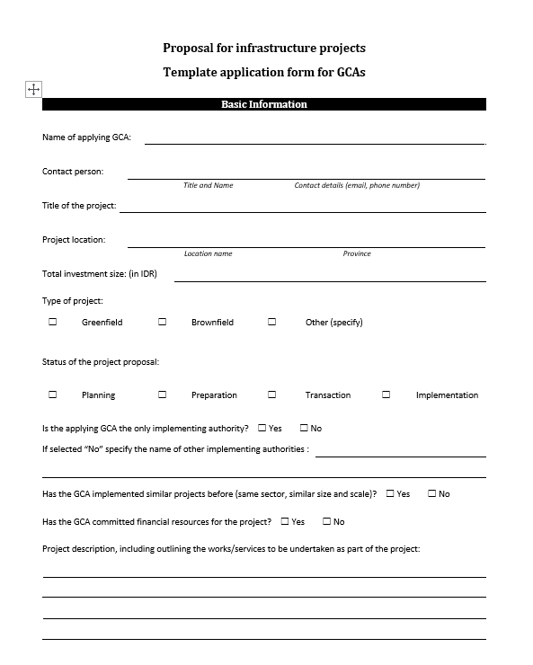
Unaprjeđenje prikupljanja podataka: predložak za investicijske prijedloge u Indoneziji
Primjerak predloška
    (dokument u Wordu + Excel tablica za NPV, IRR-ove itd.)
Struktura predloška
  Osnovne informacije
    Informacije za prethodnu provjeru i iskustvo, kapacitet te posvećenost provedbenog tijela
  Pozadina projekta
  Očekivane koristi i utjecaj
    sadrži informacije za infra. provjeru
  Obrazloženje sudjelovanja JPP-a
    sadrži informacije za provjeru JPP-a
  Prilozi

Slide 20
PODATKOVNI ZAHTJEVI IPF-a: primjer sektora za vode u Šri Lanki
Društveno-ekološki pokazatelj (SEI)
  Korisnici po uloženim sredstvima
  Stvorena radna mjesta (izravno) po uloženim sredstvima
  Razina siromaštva (u području intervencije)
  Kvaliteta bakterijske kulture u postojećoj vodi
  Bolesti koje se prenose vodom
  Kontinuitet opskrbe
  Postojeći obuhvat pitke vode
Financijsko-ekonomski pokazatelj (FEI)
  Omjer troškova i koristi
  Prinos od postojećih vodenih resursa
  Neprihodovana voda (%)

Slide 21
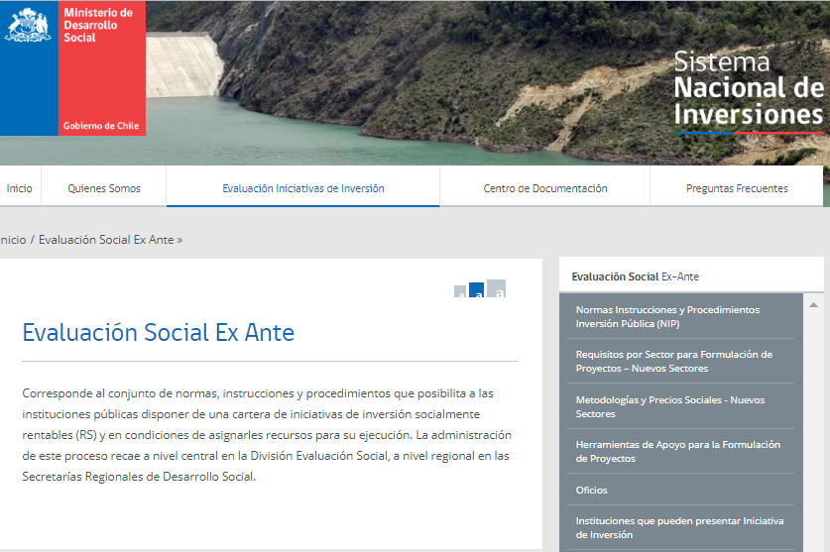
IPF kao alat za unaprjeđenje prikupljanja podataka i upravljanja
Ref. vrijednost: SNI (Nacionalni sustav za investicije) – sustav/platforma za procjenu investicija u Čileu:
prikupljanje konsolidiranih podataka o prijedlogu projekta;
odabir politike;
procjena projekta.

Slide 22
Pitanja za raspravu
Hvala!

Slide 23
KLJUČNE LEKCIJE iz prethodnih pilotnih projekata
1. IPF može pomoći unaprijediti dostupnost i usporedivost podataka o projektu
  Značajno unaprjeđenje kvalitete podataka može se ostvariti uz minimalan trud
  Kriteriji rasprave kao katalizatori unaprjeđenja informacijskih razina
  Standardi i smjernice za studije izvodljivosti
2. Metode i mjere zaštite moraju se uzeti u obzir kako bi se upravljalo potencijalnim predrasudama
  Inherentne predrasude
  Metodološke manipulacije
  Mjere zaštite (zahtjevi transparentnosti i neovisna revizija)
3. Učinkovita provedba IPF-a zahtjeva izgradnju kapaciteta
  Dostatno tehničko znanje za određivanje i izračun varijabli, pondera i sastavnih indeksa
  Poznavanje politike i političke ovlasti
  Osposobljavanje o osnovama CBA-a
  Upoznavanje s metodologijom MCA-a
4. IPF najbolje djeluje ako je integriran u postupak infrastrukturnog planiranja
  Potencijalni sukobi u određivanju redoslijeda
  Uloga središnje države jest da nadzire i pruža smjernice
  Integracija s državnim infra. planiranjem

Slide 24
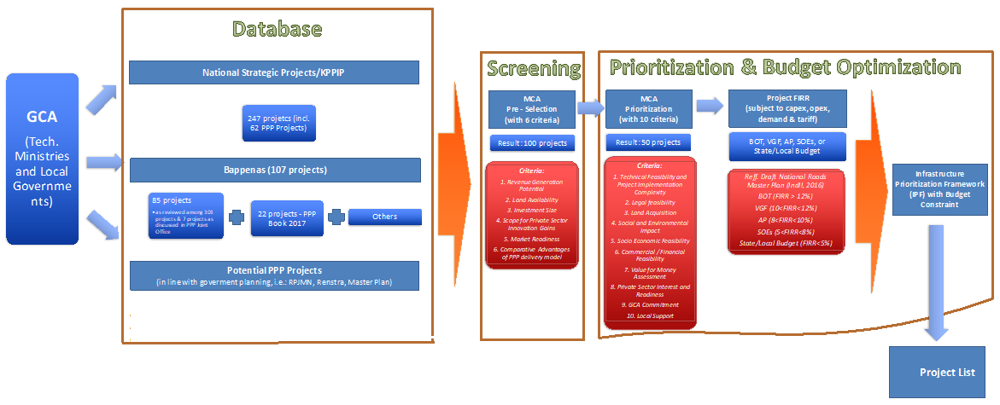
Integracija s okvirom infrastrukturnog planiranja – slučaj Indonezije
BAZA PODATAKA
Nacionalni strateški projekti/KP PIP
Provjera
Određivanje prioriteta i optimizacija proračuna
MCA
prvotni odabir (prema 6 kriterija)
MCA
određivanje prioriteta (prema 10 kriterija)
FIRR projekta (podložno zahtjevima kapitalnih i operativnih troškova i pristojbama)
GCA
(Tehnička ministarstva i lokalne vlasti)
247 projekata (uključujući 62 projekata JPP-ova)
Rezultati: 100 projekata
Rezultati: 50 projekata
BOT, VG F, AP, državna poduzeća, ili državni/lokalni proračun
Bappenas (107 projekata)
Kriteriji:
potencijal stvaranja prihoda
dostupnost zajma
iznos investicije
obuhvat za dobiti od inovacija iz privatnog sektora
spremnost tržišta
usporedive prednosti modela provedbe JPP-om
Kriteriji:
tehnička izvedivost i složenost provedbe projekta
pravna izvedivost
dobivanje zajma
društveni i ekološki utjecaj
društveno-ekonomska izvedivost
komercijalna/financijska izvedivost
procjena vrijednosti za uložen novac
investicije i spremnost javnog sektora
predanost GCA-a
lokalna podrška
Okvir određivanja infrastrukturnih prioriteta (IPF) uz proračunska ograničenja
Ref. nacrt za nacionalne ceste
Glavni plan ( XXXX, 2016.)
BOT (FIRR > 12 %)
VGF (10 < FIRR < 12 %)
AP (8 < FIRR < 10 %)
Državna poduzeća (5 < FIRR < 8 %)
Državni proračun / proračun zajma (FIRR < 5%)
85 projekata
*prema pregledanih 100 projekata i 7 projekata o kojima se raspravljalo u zajedničkom uredu za JPP
22 projekta – JPP
Knjiga 2017.
Ostali
Potencijalni projekti JPP-ova (u skladu s državnim planovima, tj.: RPJMN, Renstra, glavni plan)
Popis projekata

Slide 25
Prioriteti politike i upravljanje predrasudama
IPF obuhvaća prioritete politike putem:
  odabira kriterija/pokazatelja za ulazne varijable (npr. bubrežne bolesti u sektoru za vode u Šri Lanki)
  (ponovna) alokacija pondera i postavljanje minimalnih/maksimalnih graničnih vrijednosti za određene kriterije
  fleksibilnost u razmatranju projekata koji su srednjeg prioriteta
važnost neovisnog pregleda (tj. stručnog pregleda ulaznih pokazatelja)

